Slide 1
INFINITY
School project periode 2
Yorick Schouten
Sebastiaan Groenink
Thomas Vlekke

Slide 2
Inleiding
Styleguide
Logo
Bedrijfsplan
Omgeving
Wapens
Einde

Slide 3
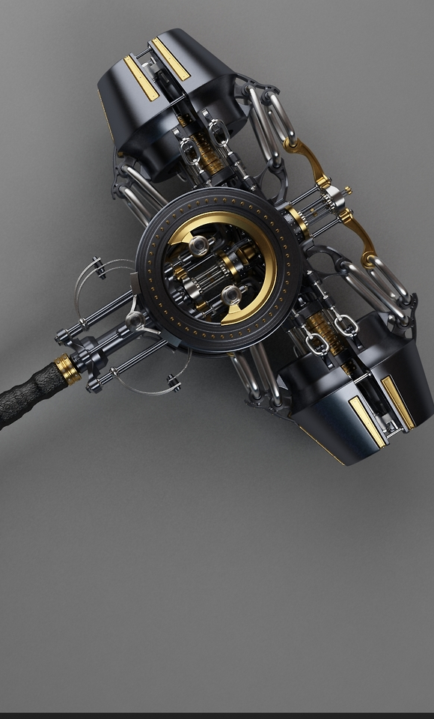
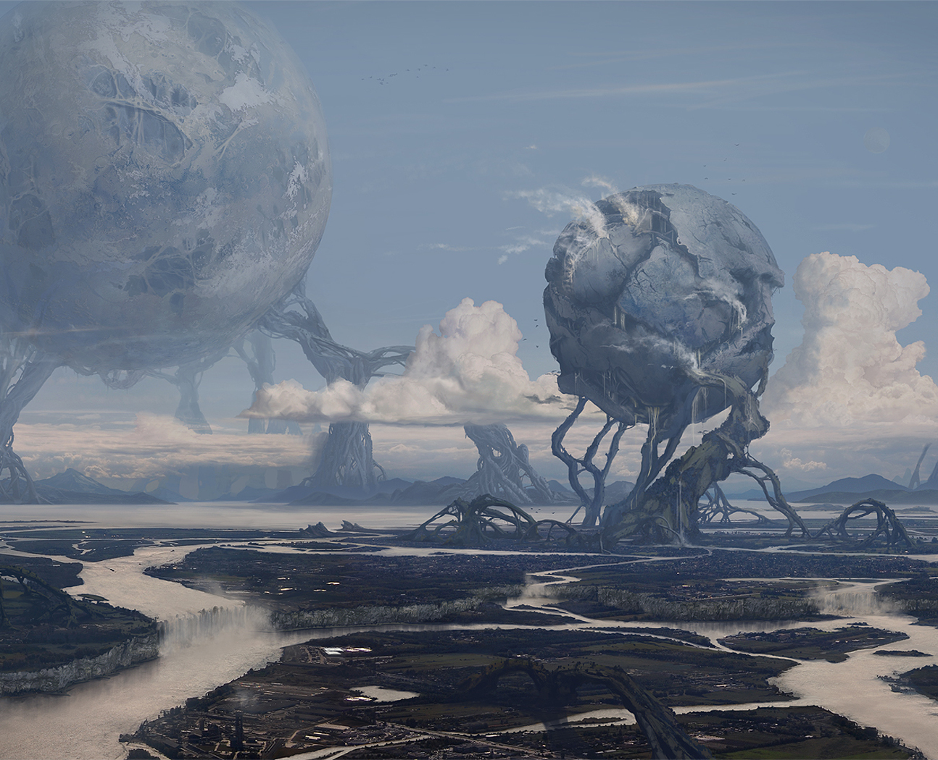
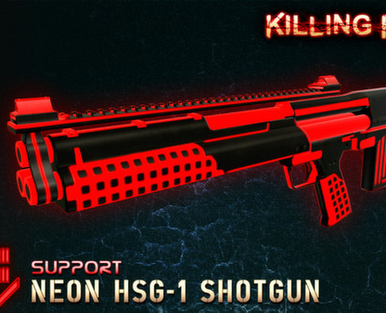
Styleguide
Thema
Wapens
Environment

Slide 4

Logo

Slide 5
Bedrijfsplan
Naam
Kern
Doelgroepen
Wat bied infinity?

Slide 6


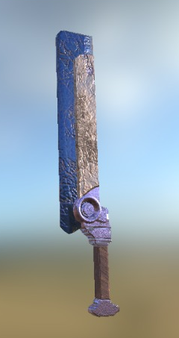

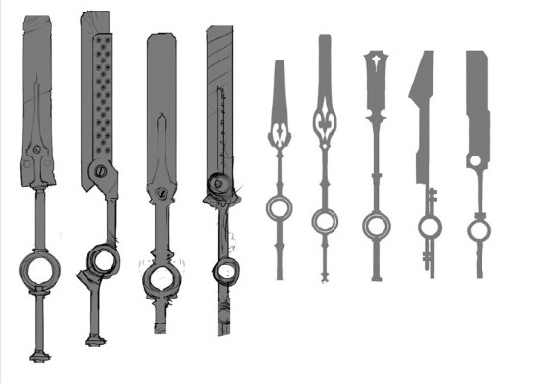


Wapens
Thomas

Slide 7
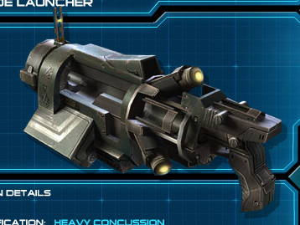
Wapens
Yorick

Slide 8
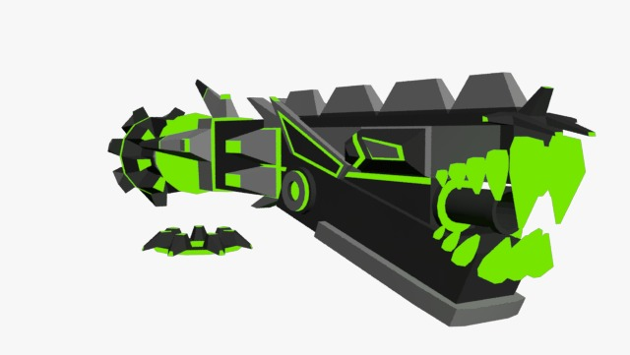
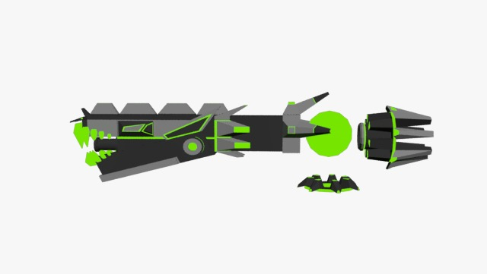
Wapens
Sebastiaan

Slide 9
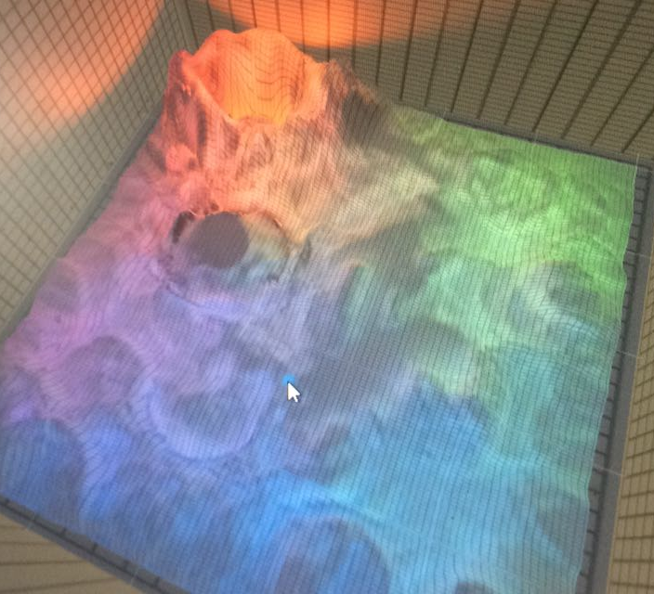
Environment
Kleuren matchen met de wapens
Sci-Fi wasteland

Slide 10
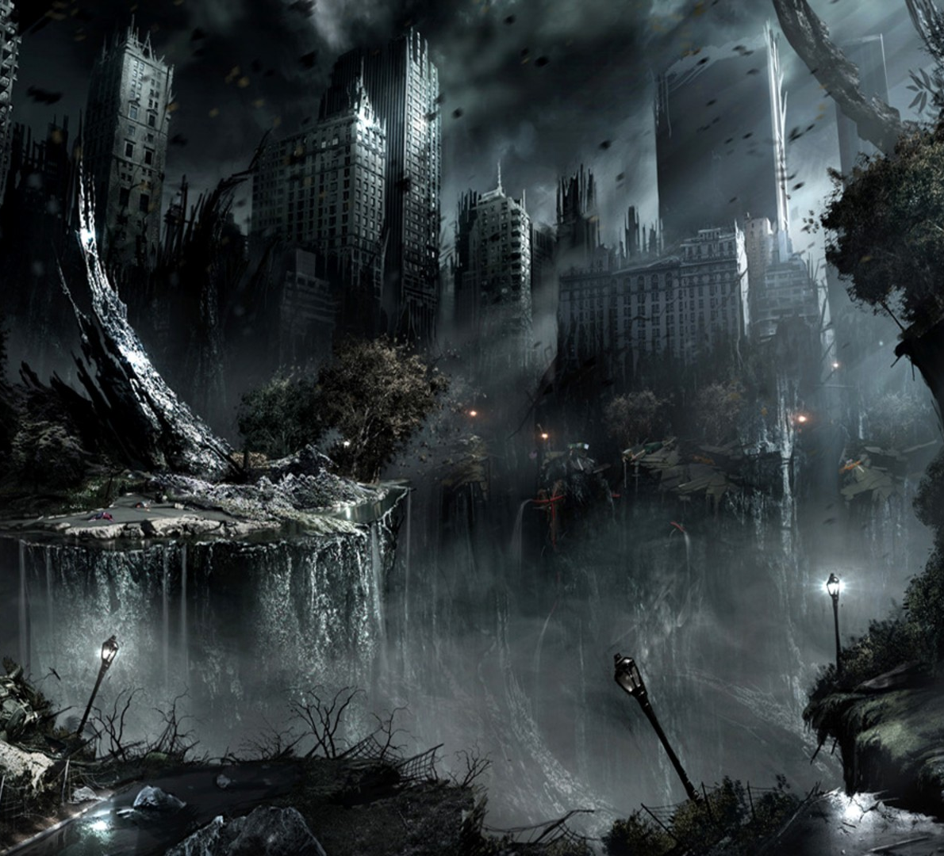
Einde
Bedankt voor het luisteren

